Slide 1

TRƯỜNG ĐẠI HỌC CÔNG NGHỆ THÔNG TIN
MÔN LẬP TRÌNH PYTHON
XÂY DỰNG HỆ THỐNG
PHÂN LOẠI EMAIL RÁC
Giảng viên hướng dẫn: ThS. Nghi Hoàng Khoa

Slide 2

Giới Thiệu Thành Viên
Danh sách thành viên nhóm thực hiện dự án
Trình Minh Thắng
25410132
01
Nguyễn Phong Phú
25410283
02
Võ Trịnh Nhật Minh
25410258
03
Nguyễn Minh Phúc
25410285
04
Nguyễn Lê Thành Đạt
25410029
05

Slide 3
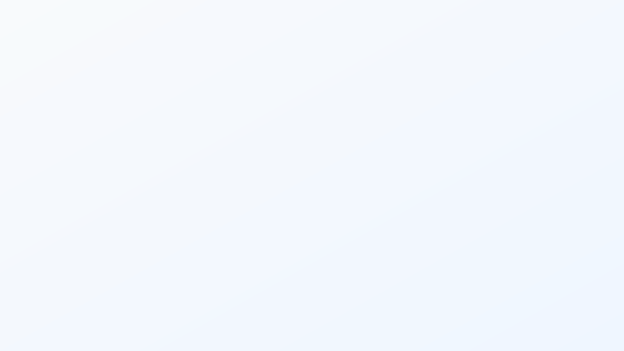
Giới Thiệu Chức Năng
Tổng quan về các tính năng cốt lõi của hệ thống xử lý email
Phân loại tiếng Việt và Anh
TF-IDF và MultinomialNB dự đoán SPAM / NOT_SPAM, kèm confidence.
Tiền xử lý giữ dấu tiếng Việt.
Lịch sử và phản hồi
Xem, tìm/lọc và xóa lịch sử.
Chọn nhãn đúng để cập nhật dataset. Gửi lại không tạo bản ghi trùng.
Quản trị và Thiết lập
Admin/Analyst, tài khoản, hồ sơ và mật khẩu.
Dataset, seed 100k, IP/domain, train và so sánh NB/LR.

Slide 4
Công Nghệ Sử Dụng
Các công nghệ, thư viện và công cụ nền tảng xây dựng hệ thống
Backend
Python, Flask 3.1.3 và Flask-SQLAlchemy. REST API, session và phân quyền.
Machine Learning
TF-IDF + MultinomialNB. LogisticRegression dùng để so sánh trên cùng holdout.
Cơ sở dữ liệu
PostgreSQL 16 khi chạy Docker; SQLite cho demo local. Truy cập qua SQLAlchemy ORM.
Frontend
Bootstrap 4.6, HTML/CSS/JavaScript. Dataset phân trang và lọc tại server.
Kiểm thử
34 test tự động cho API, ML, phân quyền, hồ sơ, mật khẩu và seed.

Slide 5
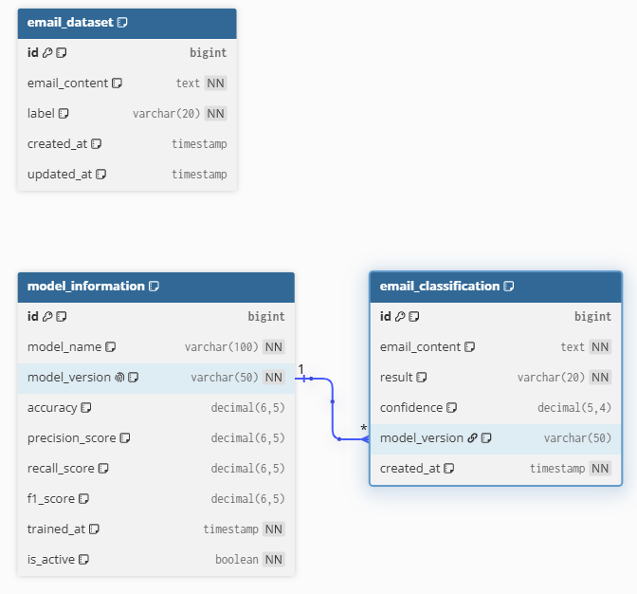
Ba bảng lõi cho luồng học máy
1. email_dataset
Dùng để huấn luyện mô hình.
2. model_information
Lưu metadata và metrics của các mô hình đã train.
3. email_classification
Lưu lịch sử dự đoán của người dùng.
Liên hệ theo giá trị model_version; mã nguồn hiện chưa khai báo khóa ngoại.

Slide 6
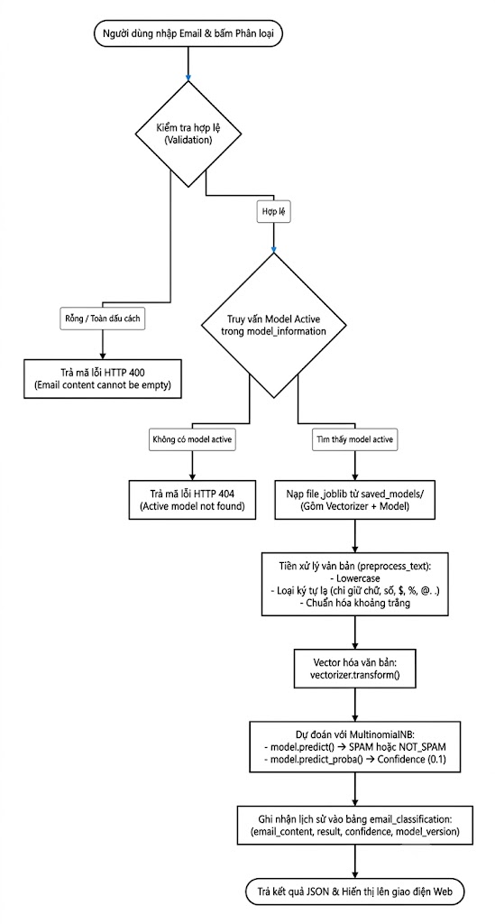
Luồng xử lý phân loại email
Quy trình Phân loại email xử lý yêu cầu kiểm tra email từ người dùng với luồng thực thi tổng quan như sau:
Tiếp nhận & Kiểm tra đầu vào: Hệ thống tiếp nhận nội dung email từ người dùng, kiểm tra tính hợp lệ của dữ liệu đầu vào và kích hoạt mô hình học máy đang hoạt động (active model).
Tiền xử lý & Dự đoán Spam: Sau tiền xử lý giữ dấu tiếng Việt và chuyển văn bản thành vector TF-IDF, hệ thống sử dụng thuật toán Multinomial Naive Bayes để dự đoán email là Spam hay không Spam kèm theo độ tin cậy.
Lưu dữ liệu & Trả kết quả: Cuối cùng, kết quả cùng phiên bản mô hình được tự động lưu vào cơ sở dữ liệu để theo dõi lịch sử và phản hồi lại cho giao diện người dùng.

Slide 7
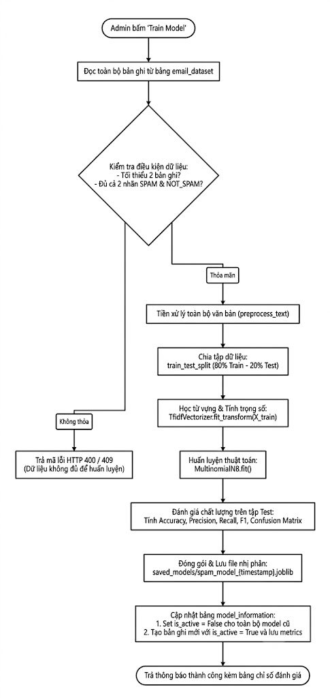
Luồng xử lý huấn luyện mô hình
Tính năng Huấn luyện mô hình (Train Model) cho phép quản trị viên tự động cập nhật hoặc tạo mới mô hình phân loại email spam với luồng xử lý tổng quan như sau:
Kiểm thực dữ liệu đầu vào: Kiểm tra tập dữ liệu email hiện có xem có đủ số lượng tối thiểu và đủ cả hai nhãn (SPAM / NOT_SPAM) hay không; nếu không đủ sẽ báo lỗi và dừng tiến trình.
Xử lý và huấn luyện tự động: Làm sạch văn bản, chia tập Train/Test (80/20), trích xuất đặc trưng TF-IDF và tiến hành huấn luyện thuật toán Multinomial Naive Bayes.
Đánh giá và đóng gói: Tính toán các chỉ số hiệu năng (Accuracy, Precision, Recall, F1) trên tập kiểm thử, sau đó đóng gói mô hình thành file nhị phân đính kèm mốc thời gian (timestamp).
Kích hoạt và phản hồi: Tự động vô hiệu hóa phiên bản cũ, kích hoạt mô hình mới làm bản chạy chính thức trên hệ thống và trả về kết quả đánh giá cho quản trị viên.

Slide 8
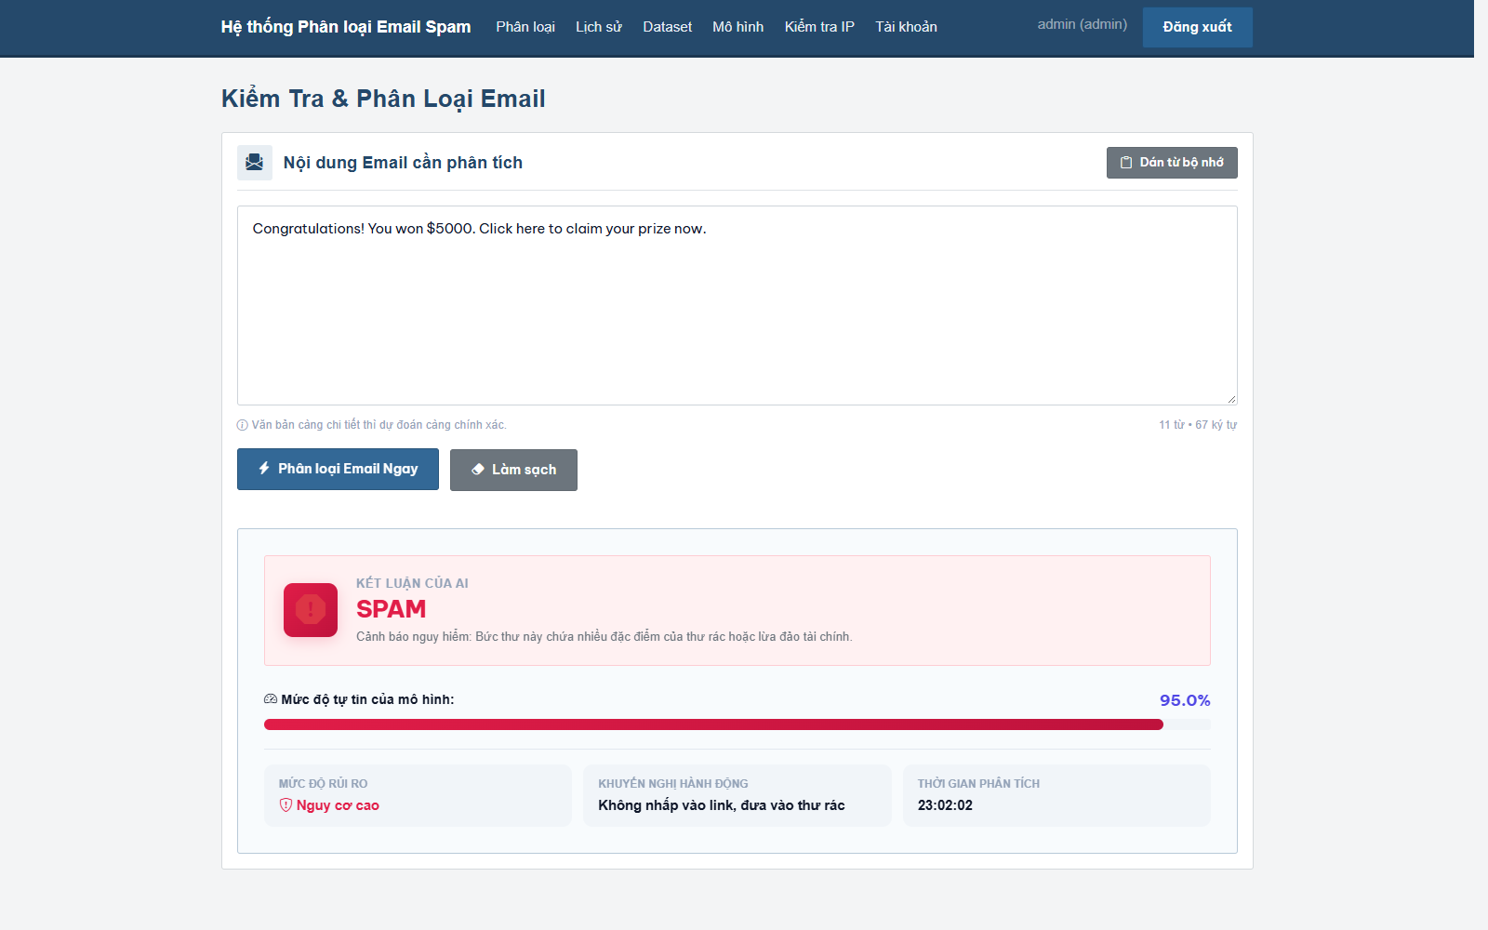
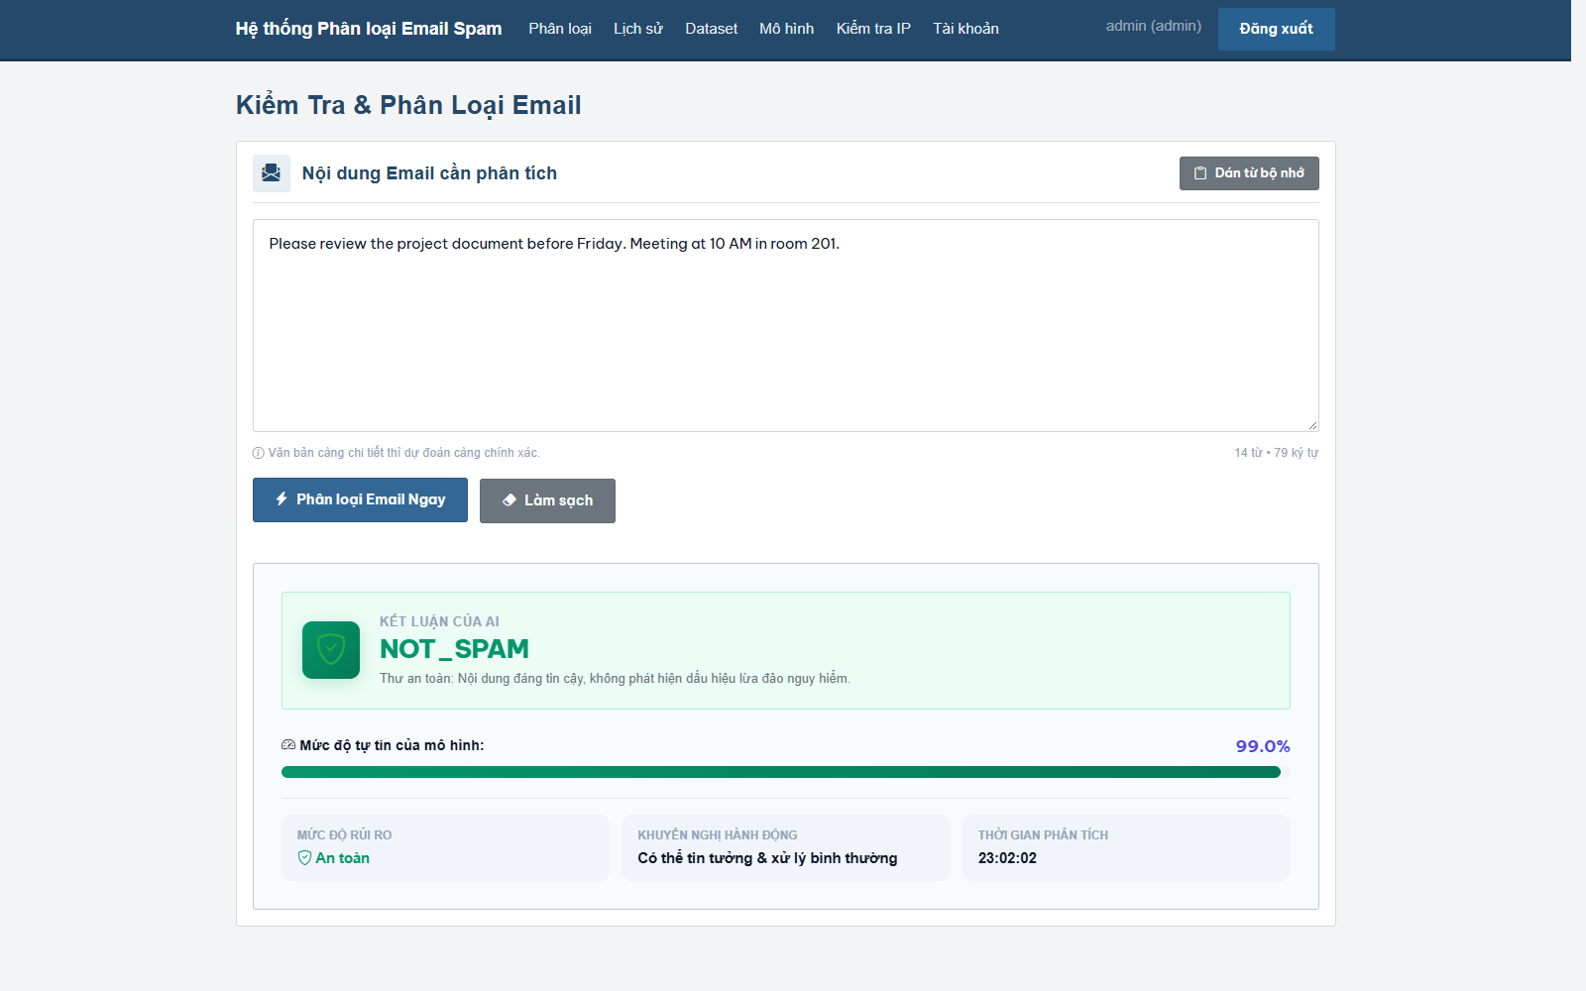
Phân loại email và tiếng Việt
Cùng hàm Unicode preprocessing cho train và predict. Dữ liệu tiếng Việt demo xác nhận luồng xử lý, chưa chứng minh chất lượng trên thư thật.

Slide 9
Phản hồi nhãn đã triển khai
Cập nhật dataset từ lịch sử; Admin chủ động train lại
Người dùng chọn nhãn đúng ở lịch sử. API thêm hoặc sửa email có cùng nội dung trong dataset. Không cần thêm cột phản hồi vào email_classification.
Luồng thao tác hiện tại
01 Chọn nhãn
POST /api/classifications/
{id}/feedback
Payload: { "label": "NOT_SPAM" }
02 Cập nhật dataset
Thêm mẫu mới hoặc sửa nhãn của nội dung đã có.
Gửi lại cùng phản hồi không nhân bản.
03 Train lại
Admin bấm Train tại trang Mô hình.
Nhãn sai trả 400; ID không tồn tại trả 404. Chưa retrain tự động.

Slide 10
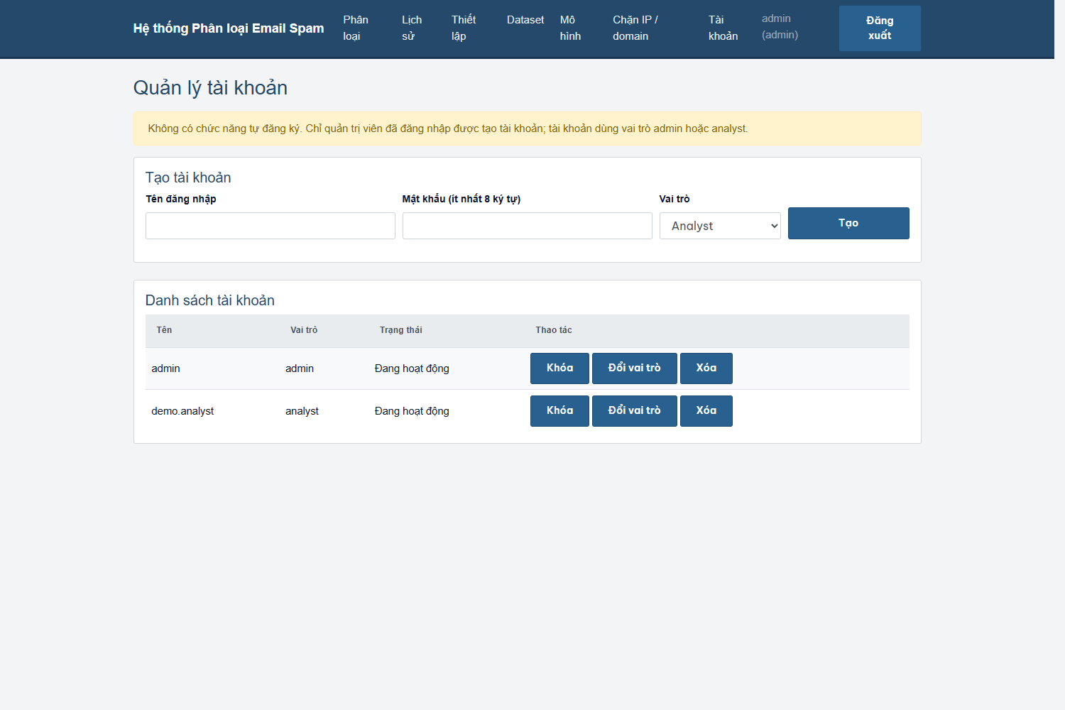
Đăng nhập và quản lý tài khoản
Session và password hash.
Admin tạo, khóa/mở, đổi vai trò và xóa tài khoản.
Bảo vệ Admin cuối cùng và tài khoản đang đăng nhập.
Notes:
Session và password hash.
Admin tạo, khóa/mở, đổi vai trò và xóa tài khoản.
Bảo vệ Admin cuối cùng và tài khoản đang đăng nhập.
Nguồn: mã nguồn và DB local spam_email ngày 26/09/2026. Ảnh từ bản preview mới, file gốc được giữ tên.

Slide 11
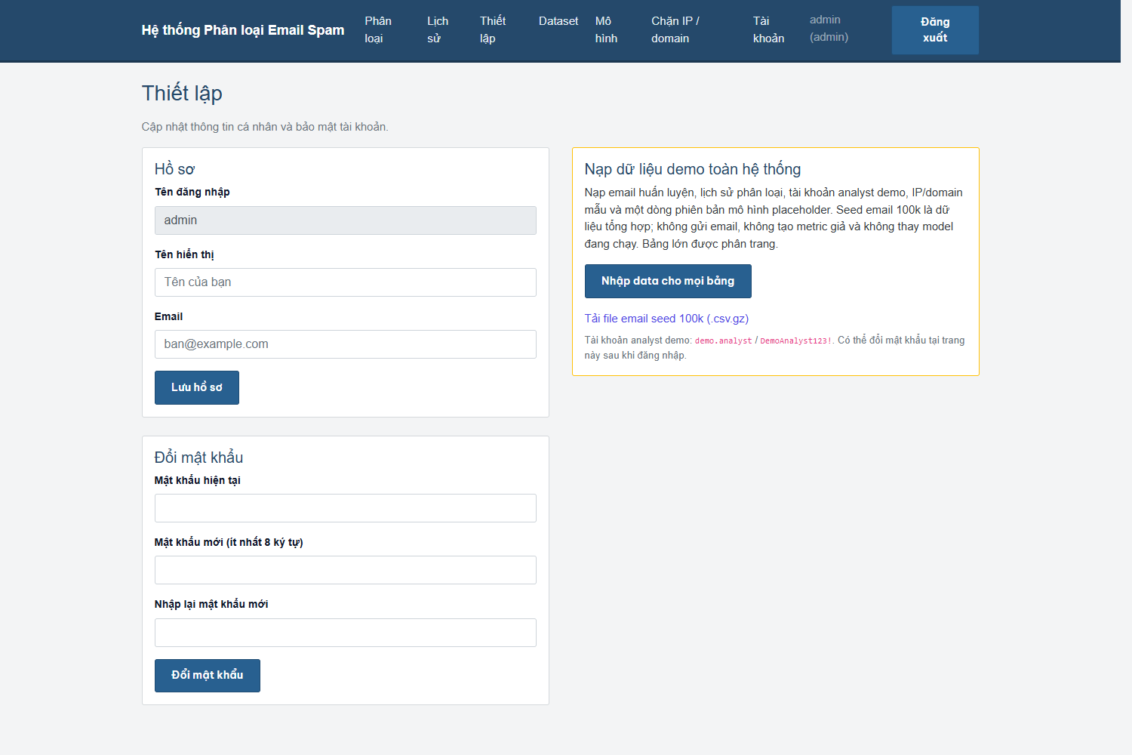
Thiết lập hồ sơ và mật khẩu
Tên hiển thị và email có thể cập nhật.
Đổi mật khẩu cần mật khẩu hiện tại; mật khẩu mới tối thiểu 8 ký tự.
Admin có nút import demo.
Notes:
Tên hiển thị và email có thể cập nhật.
Đổi mật khẩu cần mật khẩu hiện tại; mật khẩu mới tối thiểu 8 ký tự.
Admin có nút import demo.
Nguồn: mã nguồn và DB local spam_email ngày 26/09/2026. Ảnh từ bản preview mới, file gốc được giữ tên.

Slide 12
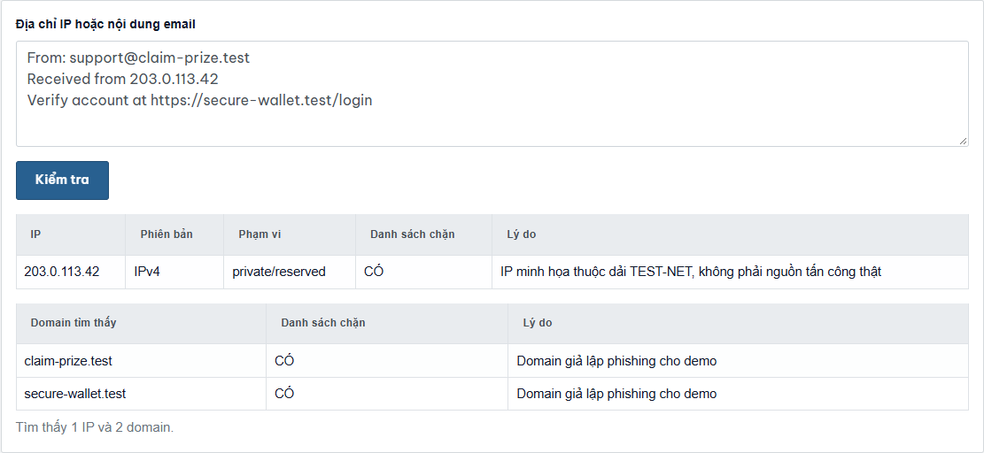
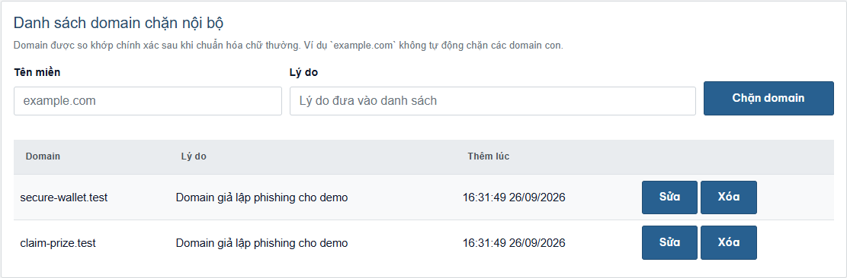
Kiểm tra và quản lý IP domain
CRUD IP và domain độc lập. So khớp domain chính xác, không tự gồm domain con.
Chưa DNS/reputation hay chặn thư tại mail server.
Notes:
Nhận diện IP literal, domain người gửi và URL. Dữ liệu .test và TEST-NET chỉ dùng demo.
Nguồn: mã nguồn và DB local spam_email ngày 26/09/2026. Ảnh từ bản preview mới, file gốc được giữ tên.

Slide 13
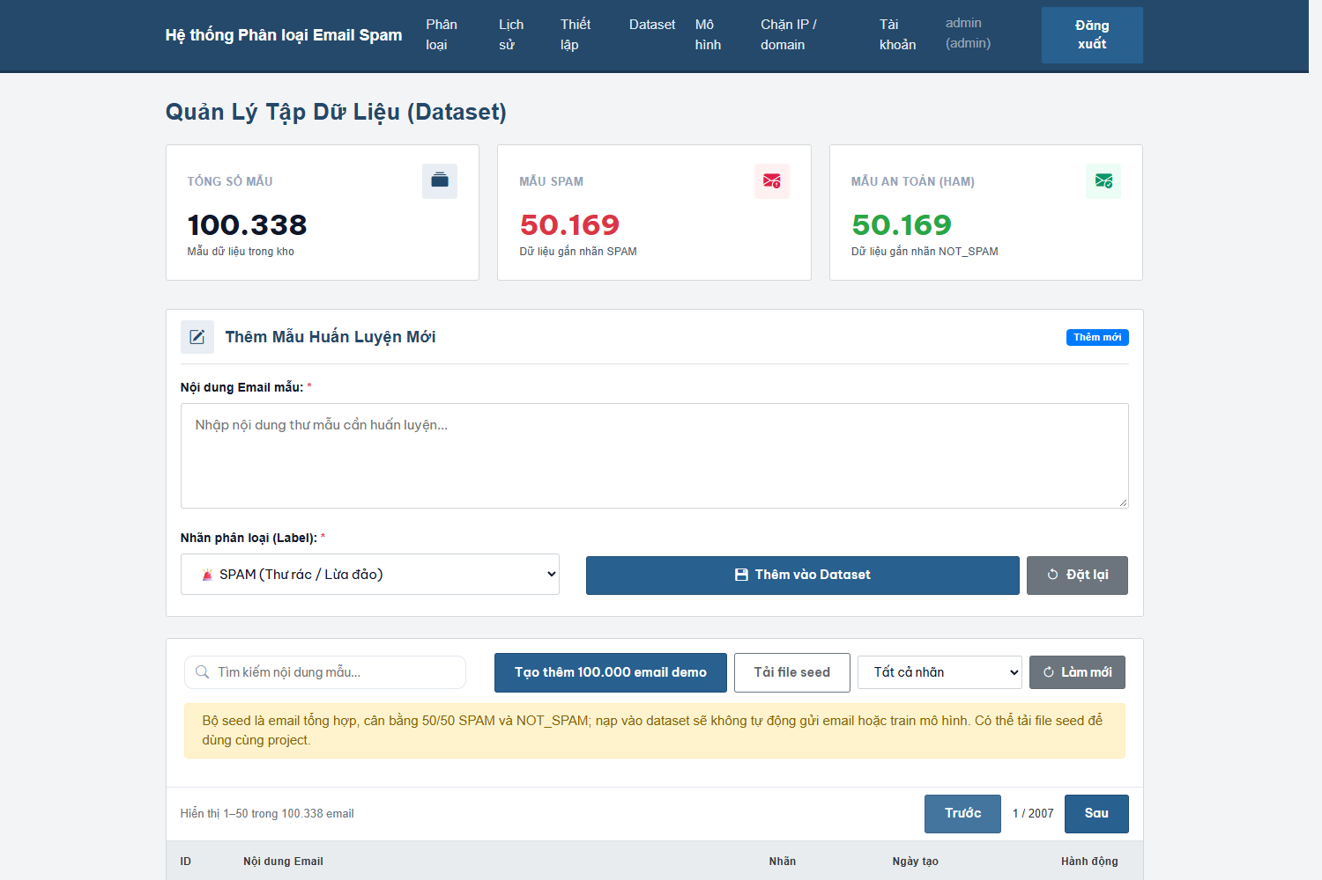
Bộ seed 100 nghìn email
50.000 SPAM và 50.000 NOT_SPAM tổng hợp.
File CSV.gz 1,88 MB đi cùng project.
Nạp lặp bỏ qua trùng; dataset phân trang 50 dòng và tìm/lọc server.
Notes:
50.000 SPAM và 50.000 NOT_SPAM tổng hợp.
File CSV.gz 1,88 MB đi cùng project.
Nạp lặp bỏ qua trùng; dataset phân trang 50 dòng và tìm/lọc server.
Nguồn: mã nguồn và DB local spam_email ngày 26/09/2026. Ảnh từ bản preview mới, file gốc được giữ tên.

Slide 14
Dữ liệu demo cho sáu bảng
Bảng | Dòng hiện có | Dữ liệu demo
email_dataset | 100.338 | 50.169 mẫu mỗi nhãn
email_classification | 113 | 100 dòng [DEMO SEED]
app_user | 2 | Admin và analyst demo
blocked_ip | 2 | IP TEST-NET
blocked_domain | 2 | Domain .test
model_information | 14 | 1 placeholder không active
Thiết lập > Nhập data cho mọi bảng. 100 dòng lịch sử có confidence giả lập; placeholder model không active và không có metric. Seed không thay model đang chạy.
Notes:
Số liệu đọc từ DB local: 100338 dataset; 113 history gồm100 dòng seed;2 users;2 IP;2 domain;14 model metadata gồm1placeholder. Seed idempotent; không đặt lại mật khẩu tài khoản đã có.
Nguồn: mã nguồn và DB local spam_email ngày 26/09/2026. Ảnh từ bản preview mới, file gốc được giữ tên.

Slide 15
So sánh hai thuật toán
Tập nền 338 mẫu, chia stratified 270 train và 68 test; random_state=42.
Thuật toán | Accuracy | Precision | Recall | F1
MultinomialNB | 1,0000 | 1,0000 | 1,0000 | 1,0000
LogisticRegression | 1,0000 | 1,0000 | 1,0000 | 1,0000
Confusion matrix mỗi model: [[34, 0], [0, 34]]. Lớp dương: SPAM.
Nhiều mẫu có cấu trúc lặp. Đây là đánh giá tập nền riêng, không phải đánh giá toàn bộ seed 100k hoặc email thật.
Notes:
Đã chạy lại compare_models trên338mẫu nền, loại @seed.local>. Không gọi train, không thay modelactive. Metrics tất cả1; matrix labels [SPAM,NOT_SPAM].
Nguồn: mã nguồn và DB local spam_email ngày 26/09/2026. Ảnh từ bản preview mới, file gốc được giữ tên.

Slide 16
API và kiểm thử chức năng mới
Nhóm | Hành vi đã kiểm tra
Dataset và seed | CRUD, validation, phân trang, nạp gzip không trùng
Model và ML | Train/compare, dữ liệu thiếu, Unicode, confidence
Tài khoản | Session, Admin/Analyst, Admin cuối cùng
IP và domain | CRUD và so khớp dấu hiệu
Thiết lập | Hồ sơ, đổi mật khẩu và seed sáu bảng
34 passed. Lệnh: python -m pytest tests/ -q
--ignore=tests/test_training_manual.py
Notes:
Bộ test tự động đã chạy34passed; script manual được loại khỏi suite. API profile/password/demo seed đều kiểm tra session và role thích hợp.
Nguồn: mã nguồn và DB local spam_email ngày 26/09/2026. Ảnh từ bản preview mới, file gốc được giữ tên.

Slide 17
Hạn chế và hướng phát triển
Dữ liệu tổng hợp phục vụ demo; cần corpus thật và đánh giá chéo.
Blocklist nội bộ chưa có DNS/reputation hoặc kết nối hộp thư.
Ưu tiên tiếp: import CSV tùy ý, thống kê nhãn, phân trang lịch sử, dashboard và hiệu chỉnh confidence.
Bổ sung giới hạn thử mật khẩu, audit log và Gmail/Outlook.
Notes:
Các mục hướng phát triển chưa được trình bày như tính năng đã hoàn thành.
Nguồn: mã nguồn và DB local spam_email ngày 26/09/2026. Ảnh từ bản preview mới, file gốc được giữ tên.

Slide 18
DEMO SẢN PHẨM
1. Đăng nhập Admin và mở Thiết lập
2. Nạp bộ demo, xem Dataset phân trang
3. Kiểm tra IP/domain mẫu
4. Sửa hồ sơ, đổi mật khẩu
5. Phản hồi nhãn và so sánh model

